Slide 1

ระบบห้องสมุดบนมือถือ (LIBRARY ON MOBILE )
นาย ปัณณวิช สุวัฒนวนิช 46015354
นาย สุรัช วังรัตนชัย 46015386
อาจารย์ที่ปรึกษา
ผศ. ดร. ศักดิ์ชัย ทิพย์จักษุรัตน์
Present นี้เป็นส่วนหนึ่งของการศึกษาตามหลักสูตรปริญญาวิศวกรรมศาสตร์บัณฑิต
สาขาวิชาวิศวกรรมคอมพิวเตอร์
คณะวิศวกรรมศาสตร์
สถาบันเทคโนโลยีพระจอมเกล้าเจ้าคุณทหารลาดกระบัง
ปีการศึกษา2548

Slide 2

ความสำคัญและที่มาของโครงงาน
ปัจจุบันเป็นยุคแห่งข้อมูลข่าวสารที่มีการเปลี่ยนแปลงเกี่ยวกับเทคโนโลยีใหม่ๆ มากมาย
การสืบค้นข้อมูลเข้ามามีบทบาทกลายเป็นสิ่งสำคัญในชีวิตประจำวันอย่างหลีกเลี่ยงไม่ได้
เหตุผลของการสร้างระบบห้องสมุดบนมือด้วยภาษา J2ME เพื่อแก้ไขปัญหาของระบบ บริการแบบเดิมที่สามารถสืบค้นได้เฉพาะบนเครื่องคอมพิวเตอร์เท่านั้น

Slide 3
วัตถุประสงค์ของโครงงาน
เพื่อศึกษาการพัฒนา แอพพลิเคชั่น บนโทรศัพท์มือถือ และ Web Application ทำงานร่วมกับฐานข้อมูล
สามารถนำโปรแกรมที่ได้พัฒนานี้ไปใช้งานกับหน่วยงานของสำนักหอสมุดได้
เพื่ออำนวยความสะดวกและจัดการข้อมูลได้อย่างถูกต้องและมีประสิทธิภาพ

Slide 4

ขอบเขตของโครงงาน
ขอบเขตของโครงงานนี้ ประกอบไปด้วย 2 ส่วน คือ Application บนโทรศัพท์มือถือ พัฒนาโดยใช้ภาษา J2SE และ ภาษา J2ME และ Web Application ที่พัฒนาโดย ภาษา PHP ส่วนฐานข้อมูล MySQL
ในส่วนของ Application บนโทรศัพท์มือถือ ได้พัฒนาให้สามารถใช้บริการหลักๆที่สำคัญของห้องสมุดได้ ซึ่งประกอบด้วย 3 ส่วนคือ สืบค้นทรัพยากรสารนิเทศ การตรวจสอบการยืมคืน และให้คำแนะนำ
ในส่วนของ Web Application แบ่งออกเป็นสองส่วนการทำงานคือ ส่วนของบรรณารักษ์ และส่วนของผู้ใช้ทั่วไป

Slide 5
วิธีการดำเนินการ
ศึกษาเกี่ยวกับระบบงานของห้องสมุด
ศึกษาการสร้างโปรแกรมด้วยภาษา J2SE และ J2ME
ศึกษาการสร้าง Web Application ด้วยภาษา PHP และ MySQL
จัดหาวัสดุอุปกรณ์ที่จำเป็นต้องใช้ในการพัฒนา
วิเคราะห์ และออกแบบระบบ
พัฒนาโปรแกรมที่ใช้ทั้งสองส่วน
ทดสอบชิ้นงานที่ได้ทำการพัฒนาขึ้น

Slide 6
ประโยชน์ที่คาดว่าจะได้รับ
ได้รับความรู้ความเข้าใจเกี่ยวกับกระบวนการทำงานของระบบสำนักหอสมุด
ได้รับความรู้ความเข้าใจเกี่ยวกับการพัฒนา Application บนโทรศัพท์มือถือ และ Web Application
ระบบการสืบค้นข้อมูลหนังสือของสำนักหอสมุด ที่สามารถสืบค้น ปรับปรุง แก้ไขข้อมูลได้อย่างถูกต้องและใช้งานง่าย

Slide 7
ทฤษฎีพื้นฐานและหลักการห้องสมุด
การดำเนินงานของบริการห้องสมุด
- บริการของหองสมุดที่มีอยูในปจจุบัน
- บริการการอาน
- บริการยืม-คืนหนังสือและสิ่งพิมพ์
- บริการจองหนังสือ
- บริการหนังสือสํารอง
- บริการแนะแนวการอาน
- บริการแนะนําการใชหองสมุด
- บริการยืมระหวางหองสมุด

Slide 8
ทฤษฎีพื้นฐานและหลักการห้องสมุด(ต่อ)
การดำเนินงานของบริการห้องสมุด
- บริการของหองสมุดที่มีอยูในปจจุบัน
      - บริการสืบคนสื่อสารนิเทศ
      - บริการรวบรวมบรรณานุกรม
      - บริการชวยในการคนควาวิจัย
      - บริการขาวสาร
สมาชิกแบ่งออกเปน 2 ประเภท
  - นักศึกษาภายในสถาบัน
  - ขาราชการและเจาหนาที่

Slide 9
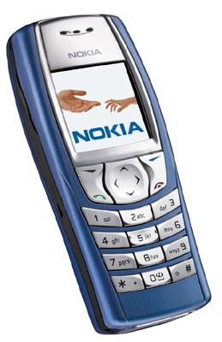
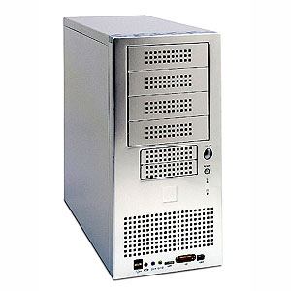
การทำงานของระบบ
Mobile Phone
Communication
Web Server
Data I/O
Database
Connection
Protocol
รูปที่ 1 กลไกการเชื่อมต่อระหว่างโทรศัพท์มือถือกับเว็บเซิร์ฟเวอร์

Slide 10
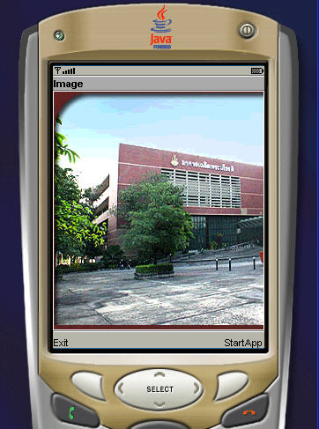
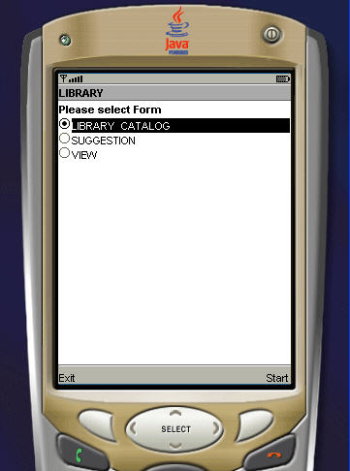
GUI On Mobile
รูปที่ 2 แสดงหน้าจอแรกของ Mobile Application
รูปที่ 3 แสดงหน้าจอหลักของ Mobile Application

Slide 11
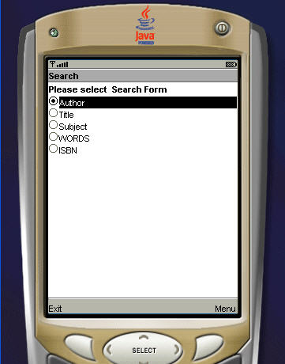
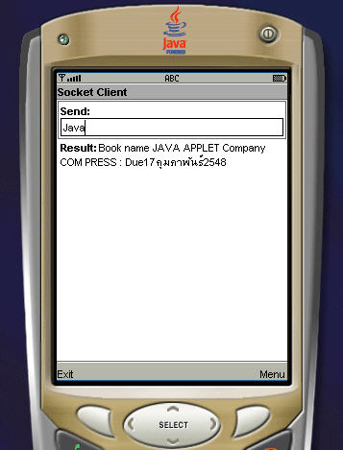
GUI On Mobile(ต่อ)
รูปที่ 4 แสดงรายการสืบค้นบน Mobile Application
รูปที่ 5 ใส่ขอบเขตที่จะสืบค้นบน Mobile Application

Slide 12
ภาพรวมของระบบโดยรวม Web Application
ภาพรวมของระบบโดยรวม ผูที่ติดตอกับระบบ แบงออกเปน
  สมาชิก คือ ผูใชระบบที่แสดงความจํานงกับทางห้องสมุดและไดรับอนุญาตใหสามารถใชบริการของระบบได ซึ่งสมาชิกของระบบมีความสามารถในการ เขาใชบริการที่ระบบบริการเครือขายหองสมุดกําหนดไว
  บรรณารักษ คือบรรณารักษหองสมุดซึ่งมีอํานาจตามหนาที่ที่ไดรับจากแตละ หองสมุด ซึ่งบรรณารักษสามารถเขาใชบริการที่ระบบบริการเครือขายหองสมุด

Slide 13
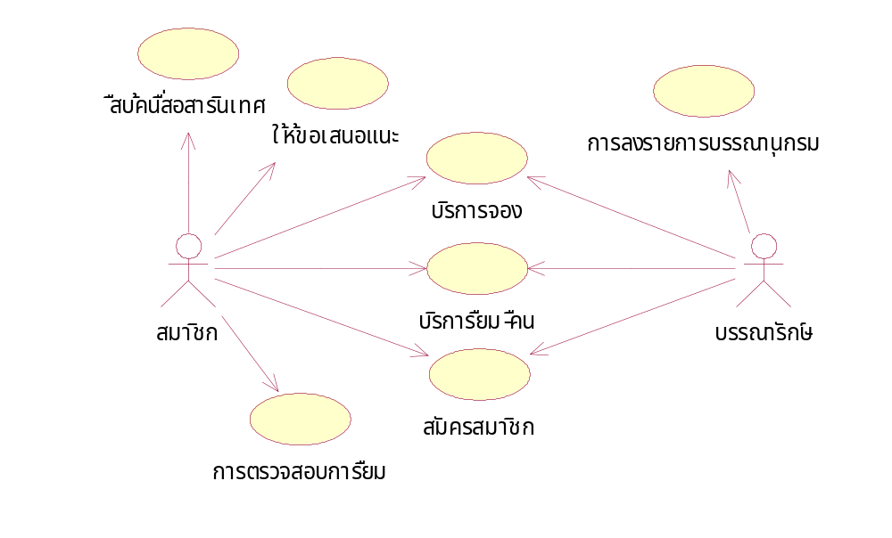
ภาพรวมของระบบโดยรวม Web Application(ต่อ)
รูปที่ 6 ยูสเคสไดอะแกรม (Use Case Diagram)

Slide 14
สวนประกอบของระบบ Web Application
ระบบหองสมุดแบงออกเปน 2 สวนคือ
1. ส่วนของสมาชิก
        2. ส่วนของบรรณารักษ์
ส่วนของสมาชิก ประกอบไปด้วยการบริการอยู่ 4 ส่วนดังต่อไปนี้
      สวนสมัครสมาชิก
      สวนสืบคนสื่อสารนิเทศ
      ส่วนการตรวจสอบการยืม
      ส่วนการให้ข้อมูลเสนอแนะ

Slide 15
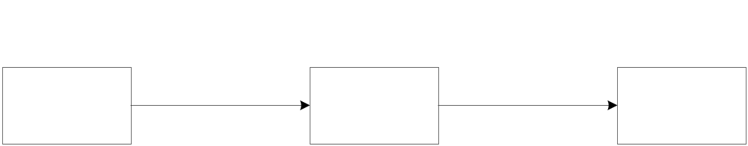
ส่วนของสมาชิก
สวนสมัครสมาชิก
รูปที่ 7 ผู้ใช้ติดต่อสมัครสมาชิก

Slide 16
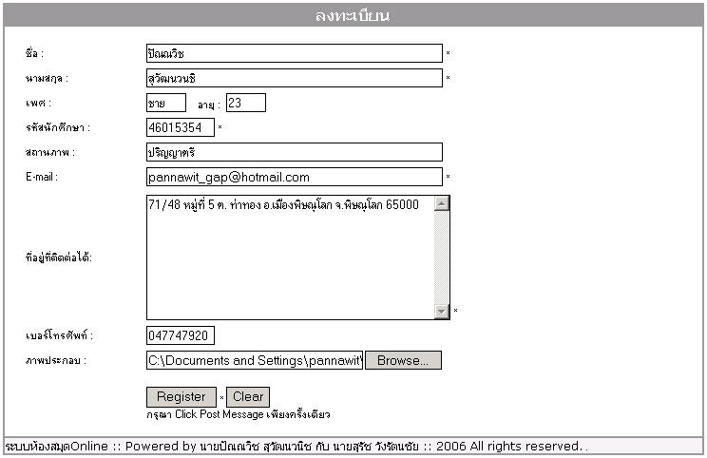
ส่วนของสมาชิก(ต่อ)
รูปที่ 8 บรรณารักษ์กรอกข้อมูลของสมาชิกเพื่อจัดเก็บลงฐานข้อมูลห้องสมุด

Slide 17
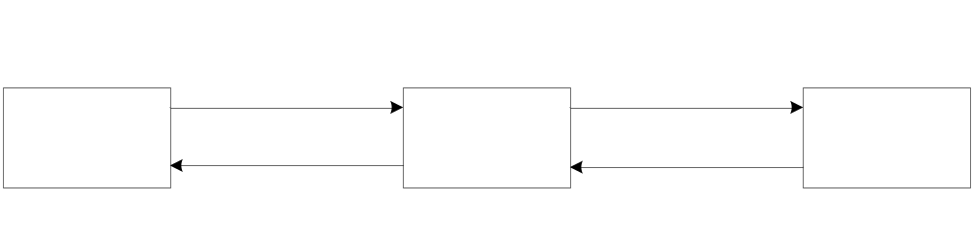
ส่วนของสมาชิก(ต่อ)
สวนสืบคนสื่อสารนิเทศ
รูปที่ 9 การสืบค้นสื่อสารนิเทศ

Slide 18
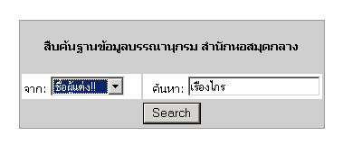
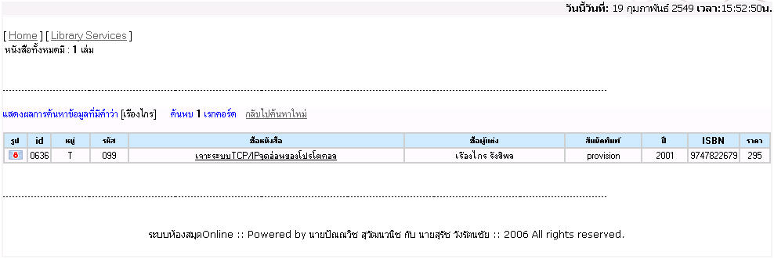
ส่วนของสมาชิก(ต่อ)
รูปที่ 10 ทำการสืบค้นชื่อผู้แต่ง
ชื่อว่า “เรืองไกร”
รูปที่11 ผลลัพธ์
ที่ได้จากการ
สืบค้นคำว่า
“เรืองไกร”

Slide 19
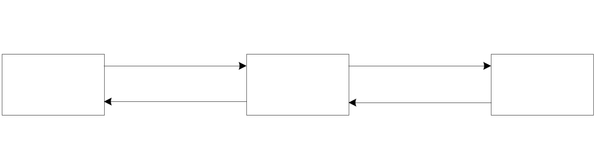
ส่วนของสมาชิก(ต่อ)
ส่วนการตรวจสอบการยืม
รูปที่12 การตรวจสอบรายการยืม

Slide 20
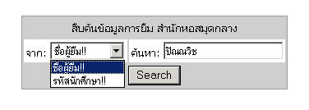
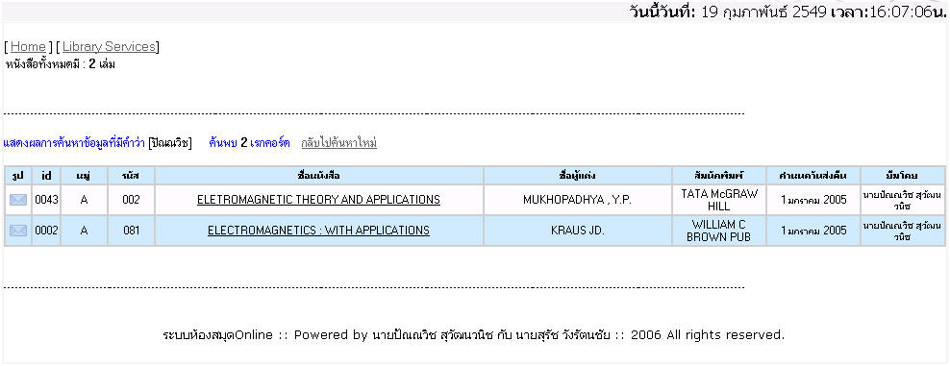
ส่วนของสมาชิก(ต่อ)
รูปที่13 ทำการตรวจสอบ
การยืมโดยใช้ชื่อสมาชิก
“ปัณณวิช”
รูปที่14 ผลลัพธ์
ที่แสดงข้อมูล
การยืมของ
สมาชิก
“ปัณณวิช”

Slide 21
ส่วนของสมาชิก(ต่อ)
ส่วนการให้ข้อมูลเสนอแนะ
รูปที่15 การให้ข้อมูลเสนอแนะ

Slide 22
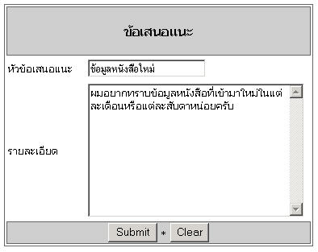
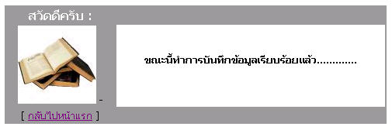
ส่วนของสมาชิก(ต่อ)
รูปที่16 กรอกข้อมูลข้อเสนอแนะ
รูปที่17 แจ้งผลว่าได้ทำการ
บันทึกข้อมูลนำเสนอ
เรียบร้อยแล้ว

Slide 23
ส่วนของบรรณารักษ์
ส่วนของบรรณารักษ์ ประกอบไปด้วยการบริการอยู่ 5 ส่วนดังต่อไปนี้
      บริการสมัครสมาชิก
      บริการยืม คืน
      บริการจองสื่อสารนิเทศ
      บริการการลงรายการบรรณานุกรม
      แสดงข้อมูลเสนอแนะ

Slide 24
ส่วนของบรรณารักษ์(ต่อ)
ส่วนเข้าสู่ระบบ
ส่วนเข้าสู่ระบบของบรรณารักษ์นั้นโดยจะส่ง username และ password ผ่านทาง Web Application เพื่อเข้าสู่ระบบบรรณารักษ์ โดยจะสามารถบริการต่างๆ ได้ดังนี้
      - บริการสมัครสมาชิก
      - บริการยืม คืน
      - บริการจองสื่อสารนิเทศ
      - บริการการลงรายการบรรณานุกรม
      - แสดงข้อมูลเสนอแนะ

Slide 25
ส่วนของบรรณารักษ์(ต่อ)
บริการสมัครสมาชิก
รูปที่18 ส่วนบรรณรักษ์จัดการ การสมัครสมาชิก

Slide 26
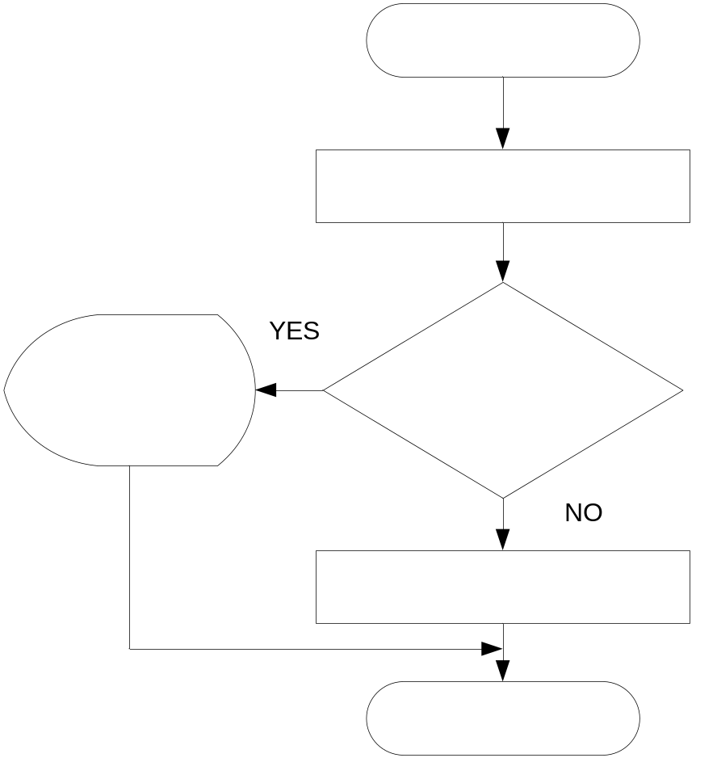
ส่วนของบรรณารักษ์(ต่อ)
บริการยืมสื่อสารนิเทศ
รูปที่19 ขั้นตอนการทำงานของบริการยืมสื่อสารนิเทศ

Slide 27
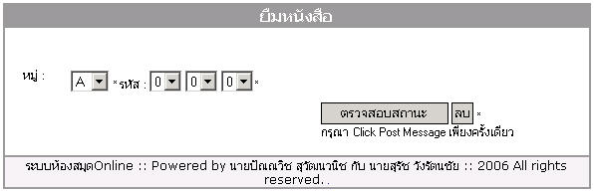
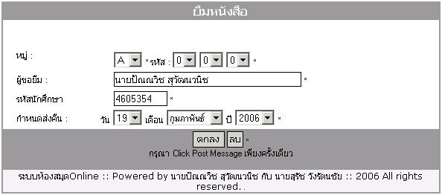
ส่วนของบรรณารักษ์(ต่อ)
รูปที่20 ทำการตรวจสอบสถานะว่ามีการยืมหรือจองหนังสือเล่มนี้หรือยัง
รูปที่21 เมื่อตรวจสอบสถานะผ่านก็ทำการยืนยันเพื่อขอยืมหนังสือ

Slide 28
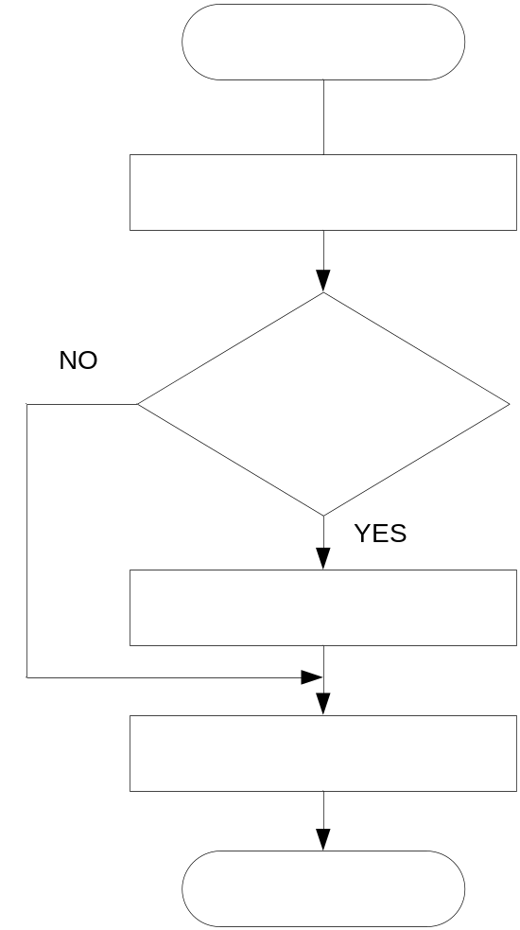
ส่วนของบรรณารักษ์(ต่อ)
บริการคืนสื่อสารนิเทศ
รูปที่22 ขั้นตอนการทำงานของบริการคืนสื่อสารนิเทศ

Slide 29
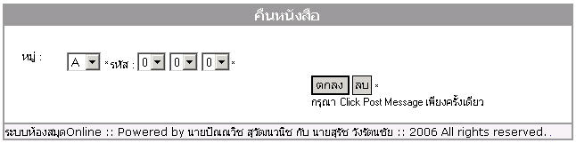
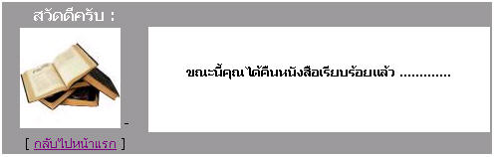
ส่วนของบรรณารักษ์(ต่อ)
รูปที่23 ใส่รหัสหนังสือเพื่อทำการคืนหนังสือ
รูปที่24 ข้อความยืนยันว่าได้คืนหนังสือเรียบร้อยแล้ว

Slide 30
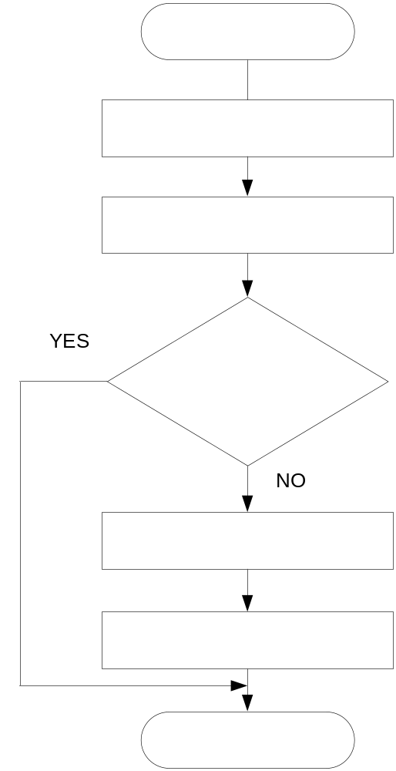
ส่วนของบรรณารักษ์(ต่อ)
บริการจองสื่อสารนิเทศ
รูปที่25 ขั้นตอนการทำงาน
การจองสื่อสารนิเทศ

Slide 31
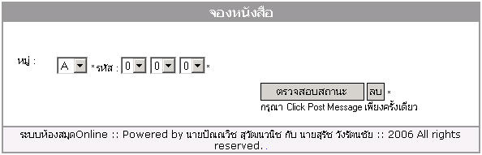
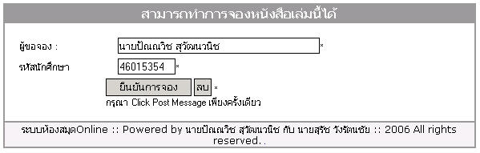
ส่วนของบรรณารักษ์(ต่อ)
รูปที่ 26 ทำการตรวจสอบสถานะว่าหนังสือจองแล้วหรือยัง
รูปที่27 แสดงว่าหนังสือยังไม่มีการจองก็มาสามรถยืนยันการจองได้

Slide 32
ส่วนของบรรณารักษ์(ต่อ)
บริการการลงรายการบรรณานุกรม
รูปที่28 การลงรายการบรรณานุกรม

Slide 33
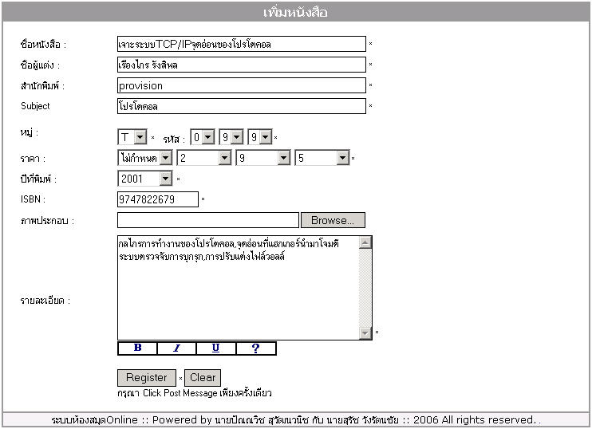
ส่วนของบรรณารักษ์(ต่อ)
รูปที่ 29 การกรอกข้อมูลเพื่อทำรายการบรรณานุกรม

Slide 34
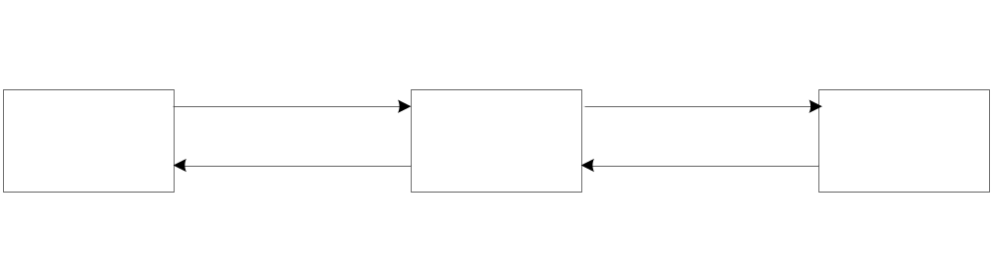
ส่วนของบรรณารักษ์(ต่อ)
แสดงข้อมูลนำเสนอแนะ
รูปที่30 เข้าไปดูข้อมูลนำเสนอแนะ

Slide 35
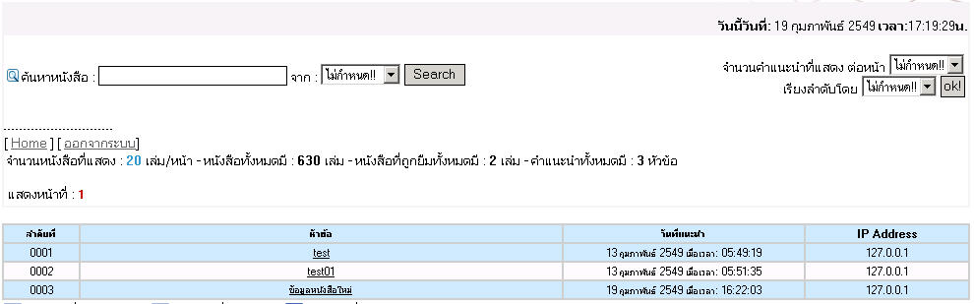
ส่วนของบรรณารักษ์(ต่อ)
รูปที่31 แสดงข้อมูลนำเสนอแนะต่างๆ

Slide 36
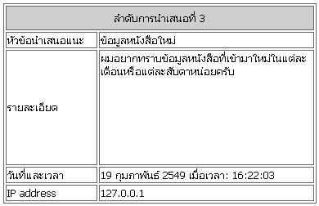
ส่วนของบรรณารักษ์(ต่อ)
รูปที่32 แสดงข้อมูลรายละเอียดของหัวเรื่องข้อมูลนำเสนอแนะที่ได้เลือก

Slide 37
บทสรุป
จากการศึกษา การพัฒนา Mobile Appication ด้วยภาษา J2ME และศึกษาการพัฒนาWeb Appication ด้วยภาษา PHP
ทำการสร้าง โครงงาน ระบบห้องสมุดขึ้น โดยประกอบด้วย 2 ส่วน คือMobile Appication และ Web Appication
การพัฒนาระบบบริการห้องสมุดบนโทรศัพท์มือถือจะช่วยเพิ่มความสะดวกสบายในการสืบค้นเพิ่มมากขึ้น
โทรศัพท์มือถือยังคงมีข้อจำกัดในเรื่องของ ทรัพยากร ขนาดของหน้าจอแสดงผล และความสามารถของโทรศัพท์ในแต่ละรุ่น

Slide 38
แนวทางในการพัฒนาต่อ
แนวทาวการพัฒนาตอของระบบโดยรวม ควรจะมีสิ่งตอไป
    สามารถเข้าถึงข้อมูลของแต่ละห้องสมุดภายในสถาบันได้
    เพิ่มเติมระบบรักษาความปลอดภัยใหรัดกุมขึ้น
    มีการแจ้งเตือนผ่านระบบข้อความสั้น หรือ SMS
    เพิ่มการบริการของทางห้องสมุดที่มีอยู่
    จัดทําเว็บไซตใหมีความสวยงาม และใช้งานสะดวกมากยิ่งขึ้น

Slide 39

Q & A

